Slide 1
스터디 7강
스터디 마무리

Slide 2
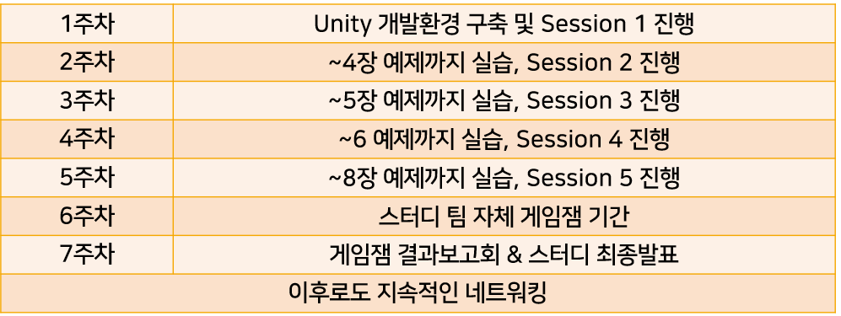
소개
오늘 배울 것은요
=> 게임잼 결과보고회 & 스터디 최종발표

Slide 3
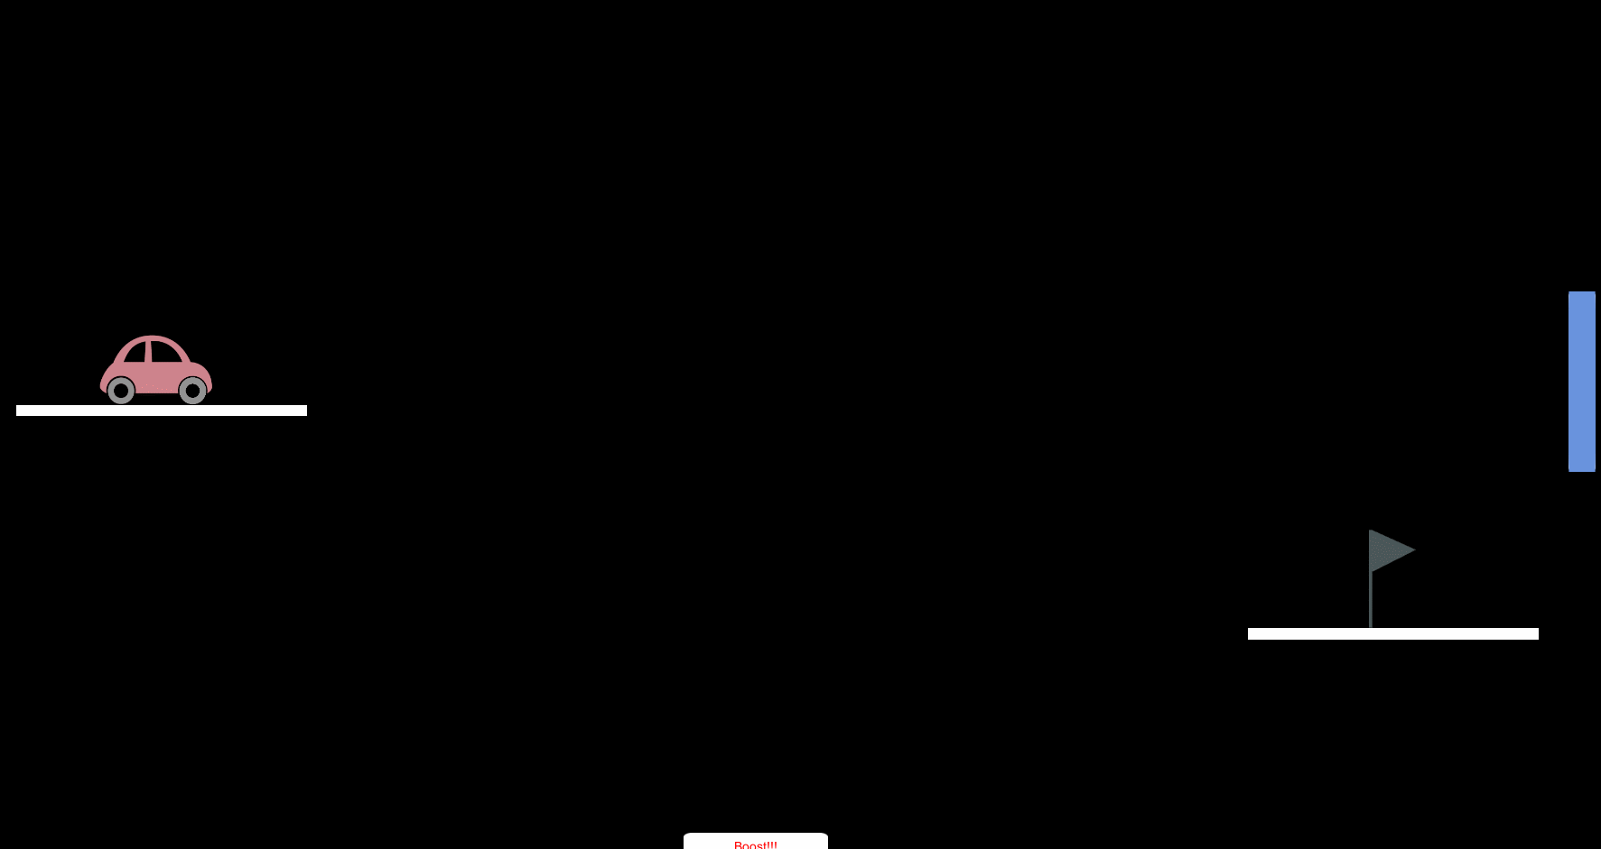
소개
DrawPath - 김남훈님

Slide 4
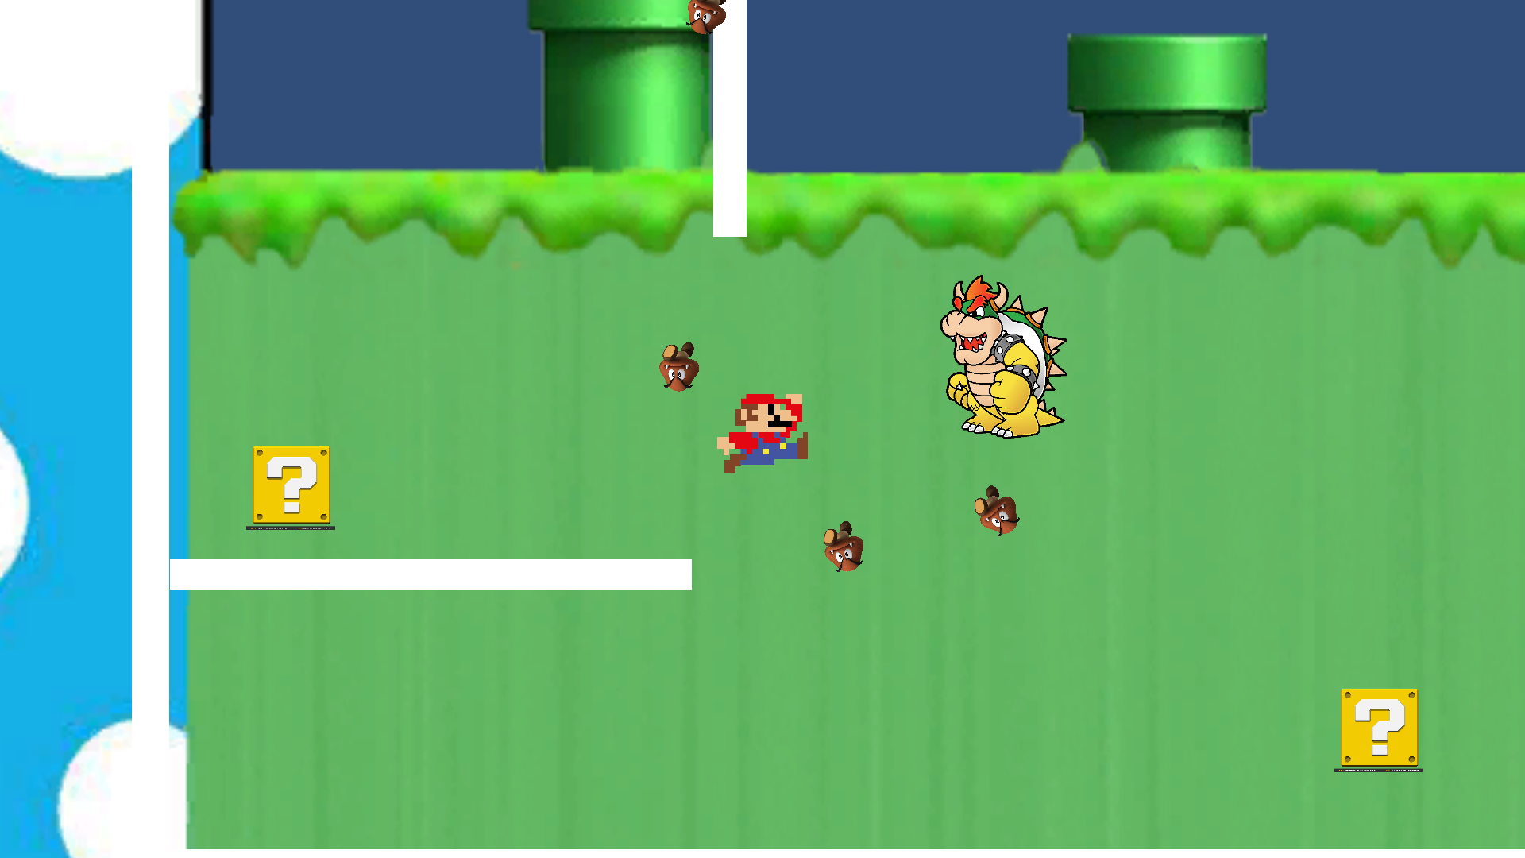
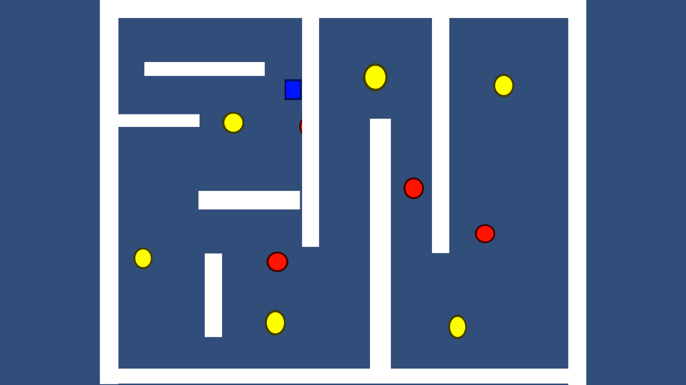
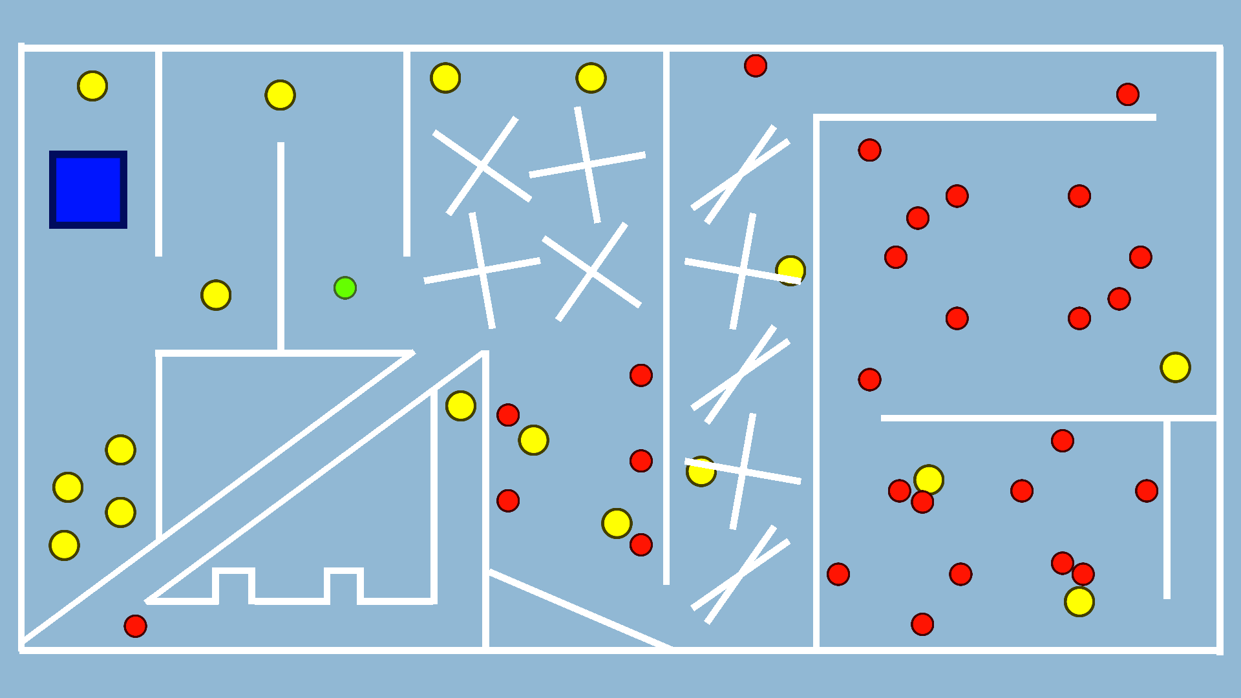
소개
피하기게임 – 김태현, 김병철, 이상윤님

Slide 5

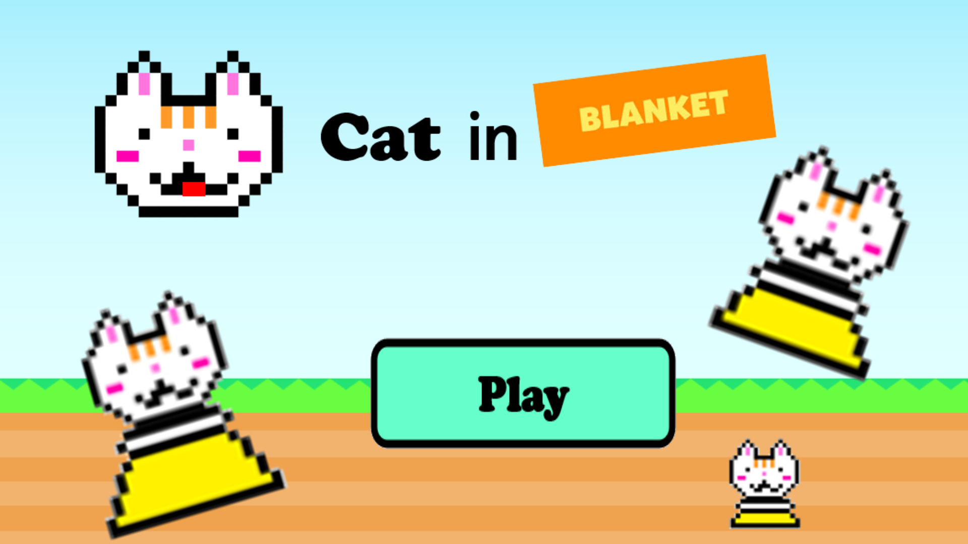
소개
Cat in BLANKET – 강신영님

Slide 6
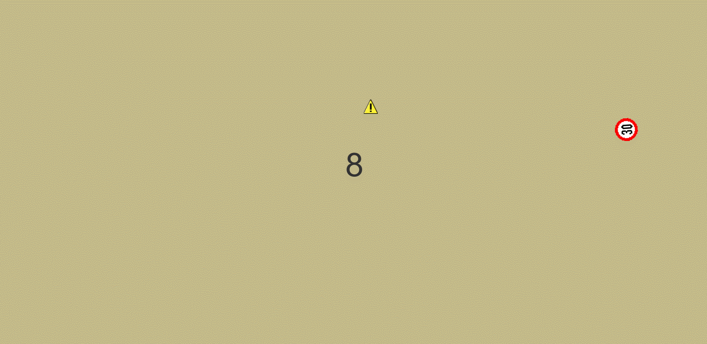
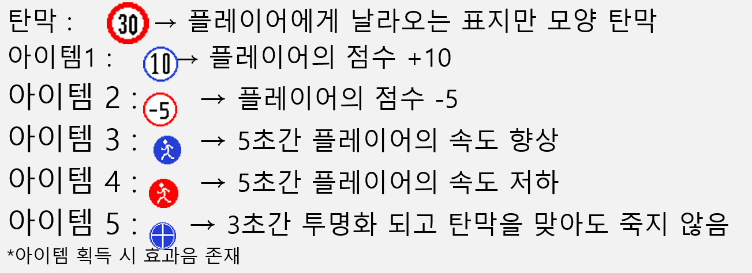
소개
Sign Shooting Game – 오규빈, 황수민님

Slide 7
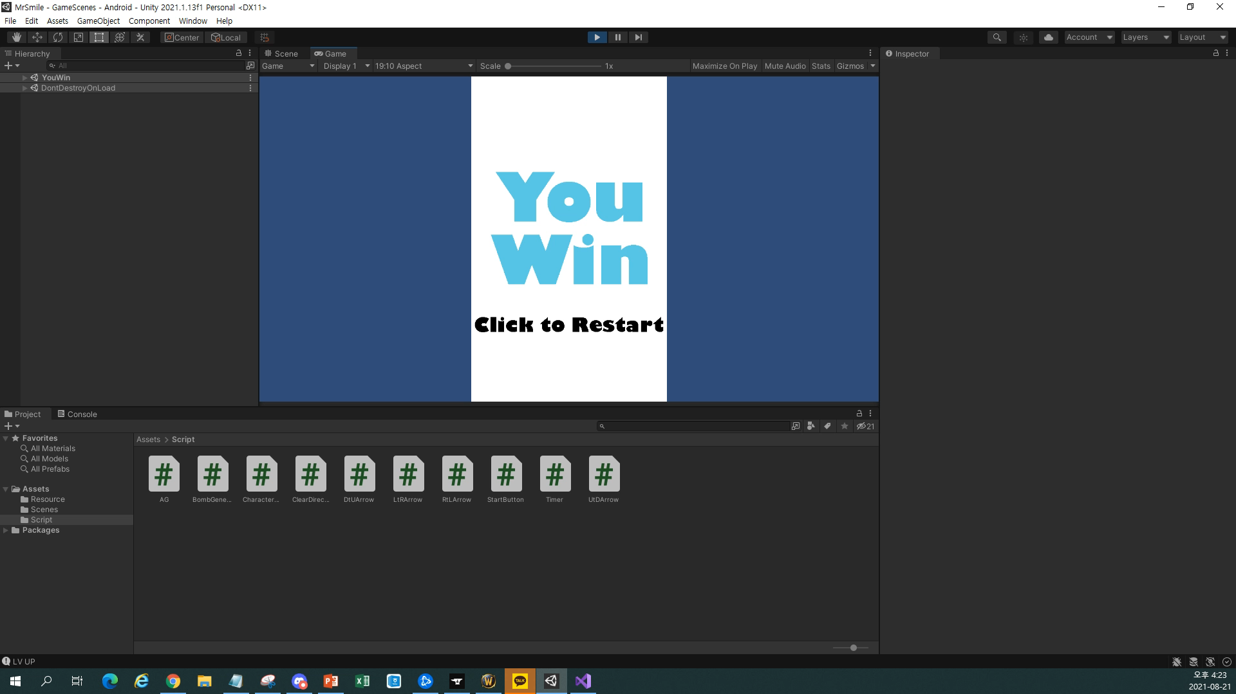
소개
Mr Smile – 전민규님

Slide 8
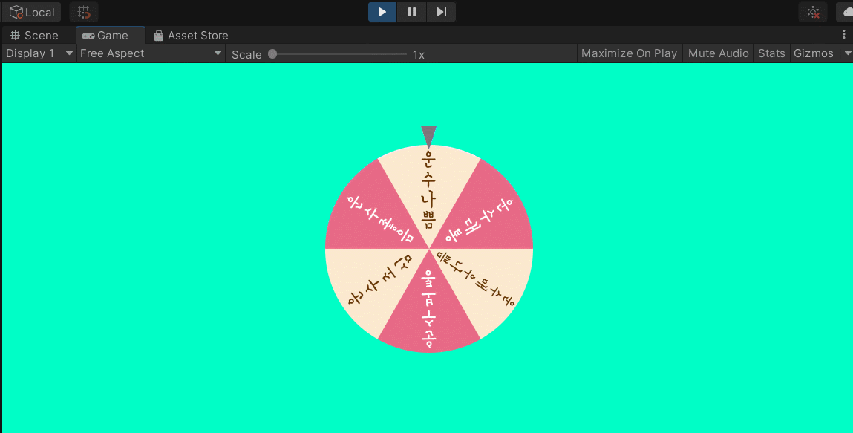
룰렛

Slide 9
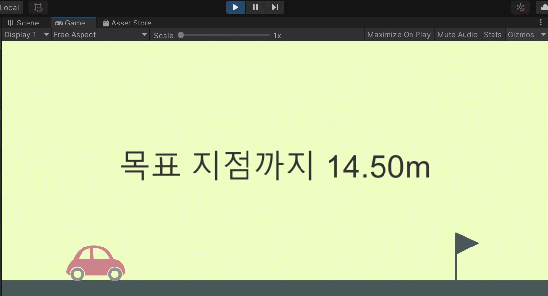
Swipe Car

Slide 10
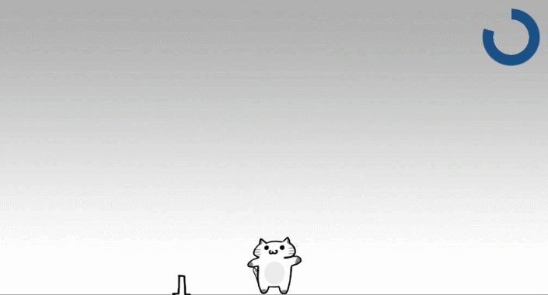
화살표 피하기

Slide 11
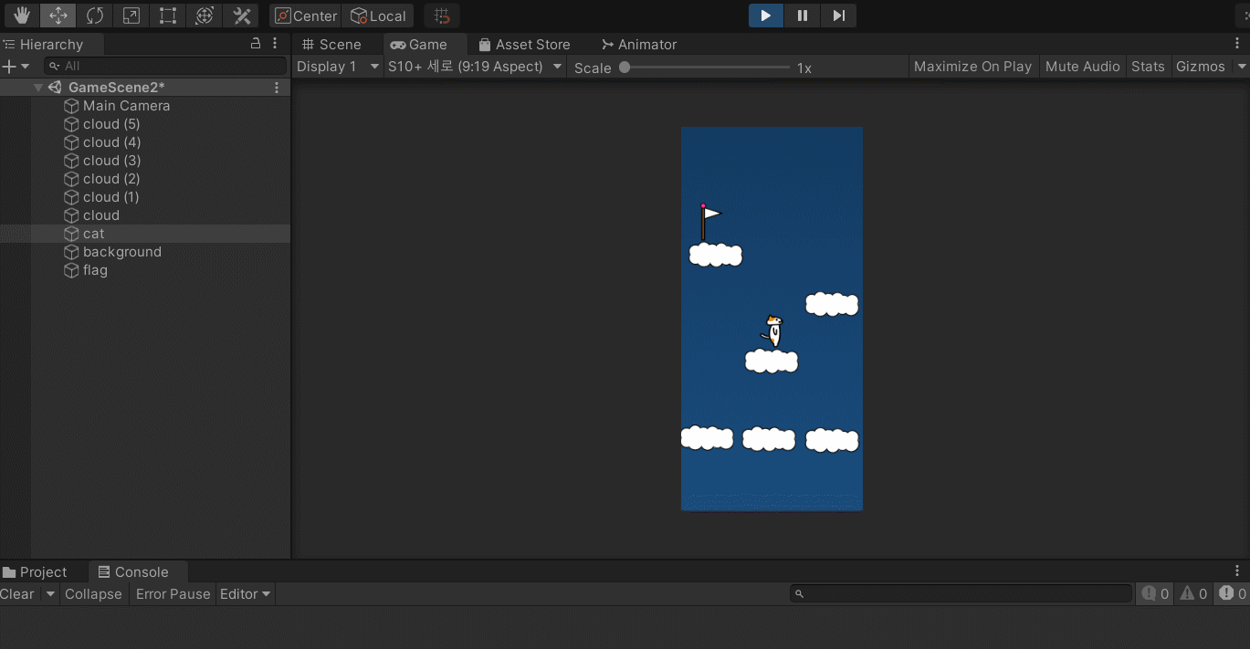
Climb Cloud

Slide 12
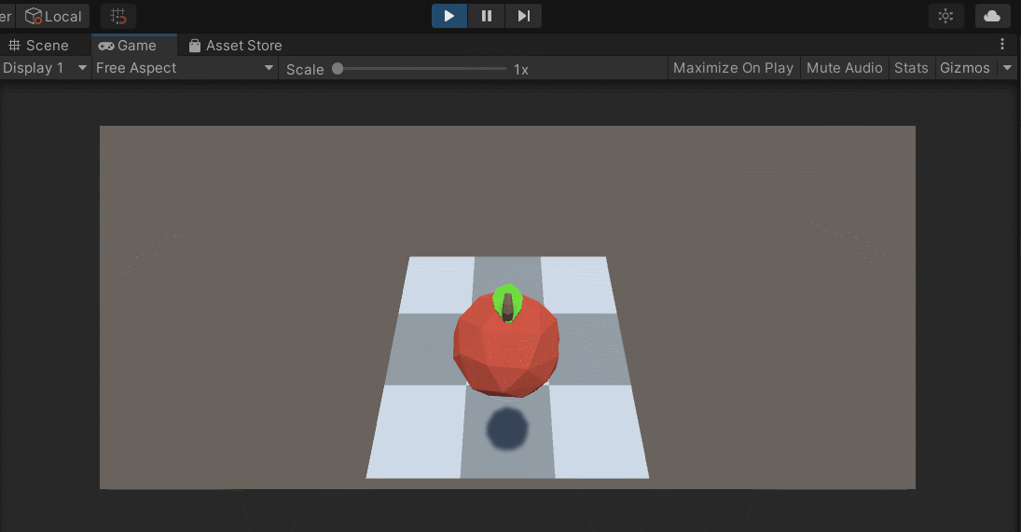
Apple Catch

Slide 13
소개
마무리 지으며
🥇
인디게임 장학 스터디를 끝까지 함께 해주셔서 감사해요!

Slide 14



소개
앞으로 공부방향은…
유튜브에서 유니티 튜토리얼 보면서 클론코딩!
틈날때마다 자료구조, 알고리즘 등 코딩 기초체력 기르기

Slide 15
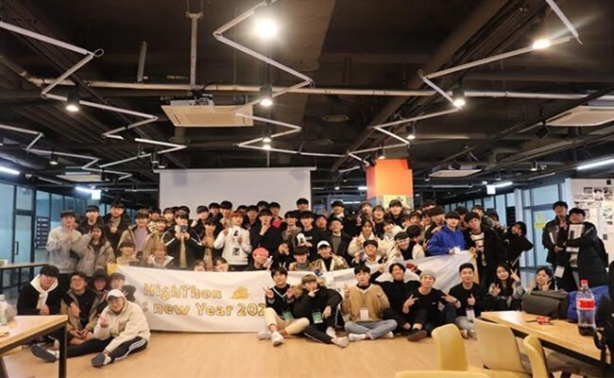
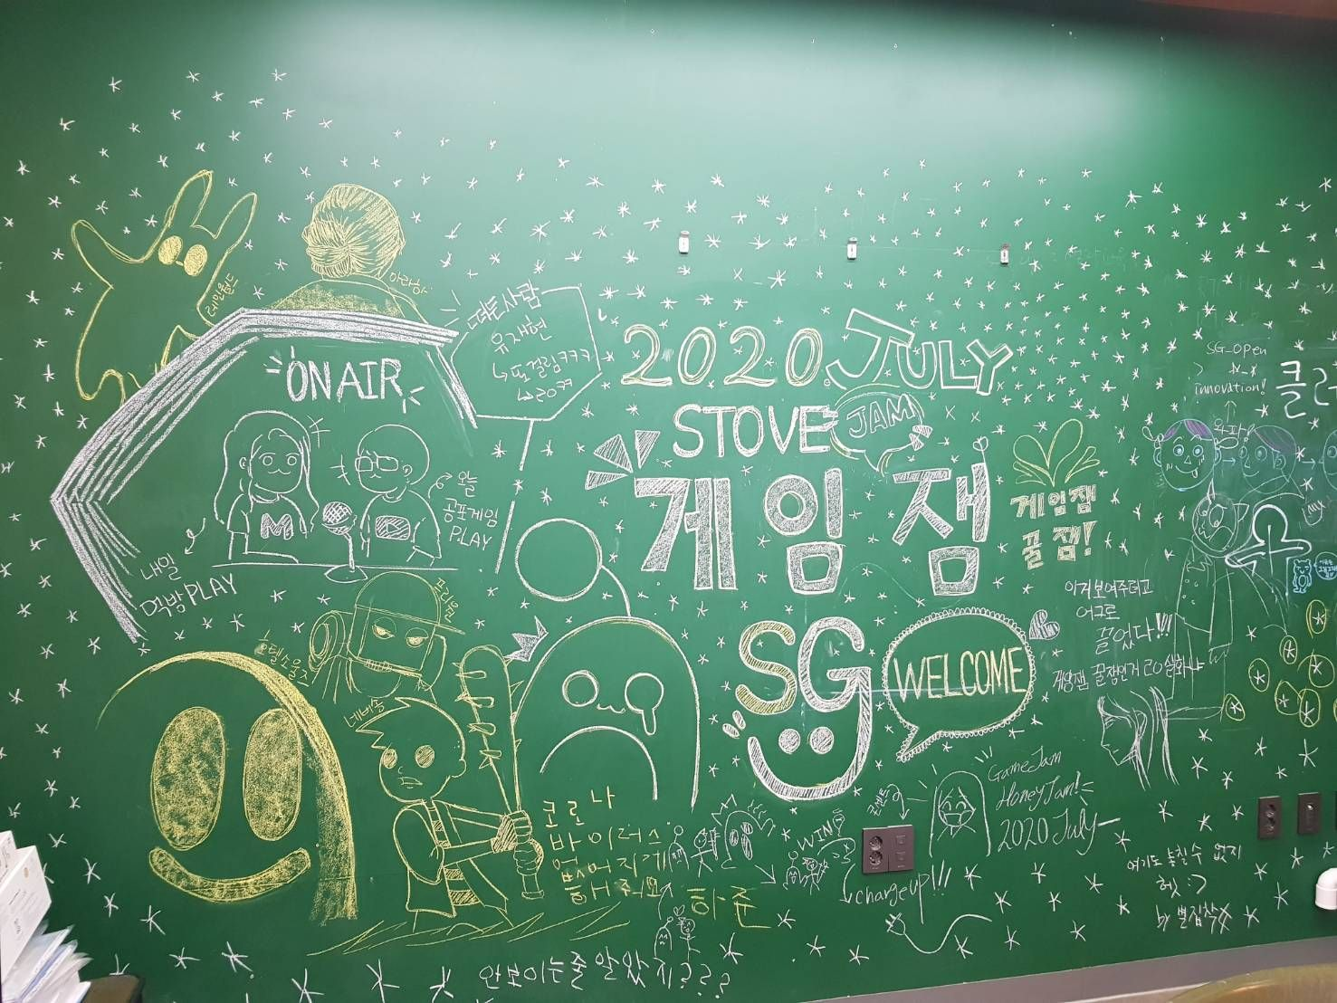
소개
앞으로 공부방향은…
기회는 언제나 열려있어요, 꼭 게임잼에 참가해보세요!

Slide 16
소개
You can do it
‘우린 이제 8주간의 스터디를 끝마쳤어요’
이제부터가 ‘진짜‘ 시작이에요
분명히 아직 부족한 점도 많고, 배워야 할 길은 멀게만 느껴질거에요
하지만 이제 우리는 적어도 ‘나도 게임을 만들 수 있다‘ 는 것을 알게 되었어요
게임개발의 첫 걸음을 떼었으니, 우리 기왕이면 끝까지 노력해서
갓-겜을 만드는 게임개발자가 되어봐요!
스터디에 참여하신 모든 여러분의 꿈을 응원합니다~!

